Slide 1

Lịch sử và Địa lí 9
Chương 2: Địa lí các ngành kinh tế
Bài 7: Thực hành
Xác định các trung tâm
công nghiệp chính

Slide 2



Slide 3

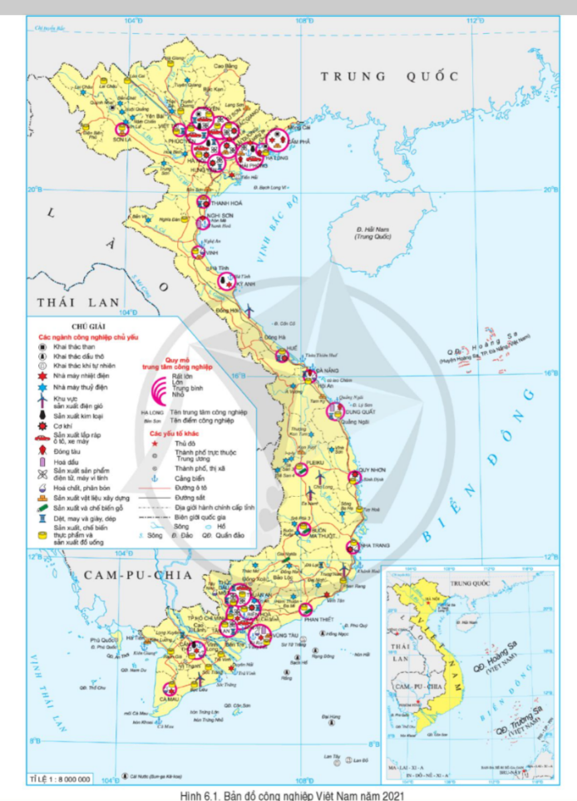
Yêu cầu
Xác định và kể tên các trung tâm công nghiệp, dựa vào Hình 6.1 trong SGK tr.124 để hoàn thành Phiếu học tập số 1.

Slide 4

THẢO LUẬN NHÓM
Nhóm 1: Xác định và kể tên các trung tâm công nghiệp rất lớn.
Nhóm 2: Xác định và kể tên các trung tâm công nghiệp lớn.
Nhóm 3: Xác định và kể tên các trung tâm công nghiệp trung bình.
Nhóm 4: Xác định và kể tên các trung tâm công nghiệp nhỏ.

Slide 5
PHIẾU HỌC TẬP SỐ 1
CÁC TRUNG TÂM CÔNG NGHIỆP CHÍNH
Quy mô giá trị sản xuất công nghiệp | Trung tâm công nghiệp | Các ngành công nghiệp chính
Rất lớn
Lớn

Slide 6
PHIẾU HỌC TẬP SỐ 1
CÁC TRUNG TÂM CÔNG NGHIỆP CHÍNH
Quy mô giá trị sản xuất công nghiệp | Trung tâm công nghiệp | Các ngành công nghiệp chính
Trung bình
Nhỏ

Slide 7


Slide 8

01
THÔNG TIN CHUNG

Slide 9

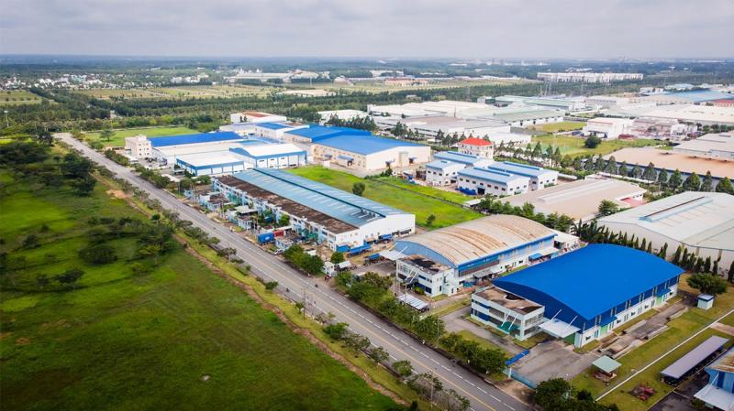
Trung tâm công nghiệp
Là khu vực tập trung các hoạt động sản xuất công nghiệp
Bao gồm khu công nghiệp, cụm công nghiệp.
Tập trung vào các hoạt động sản xuất công nghiệp có trình độ khoa học công nghệ cao.
Chia thành nhiều cấp khác nhau theo ý nghĩa quốc gia, vùng, địa phương hoặc theo quy mô giá trị sản xuất công nghiệp.

Slide 10
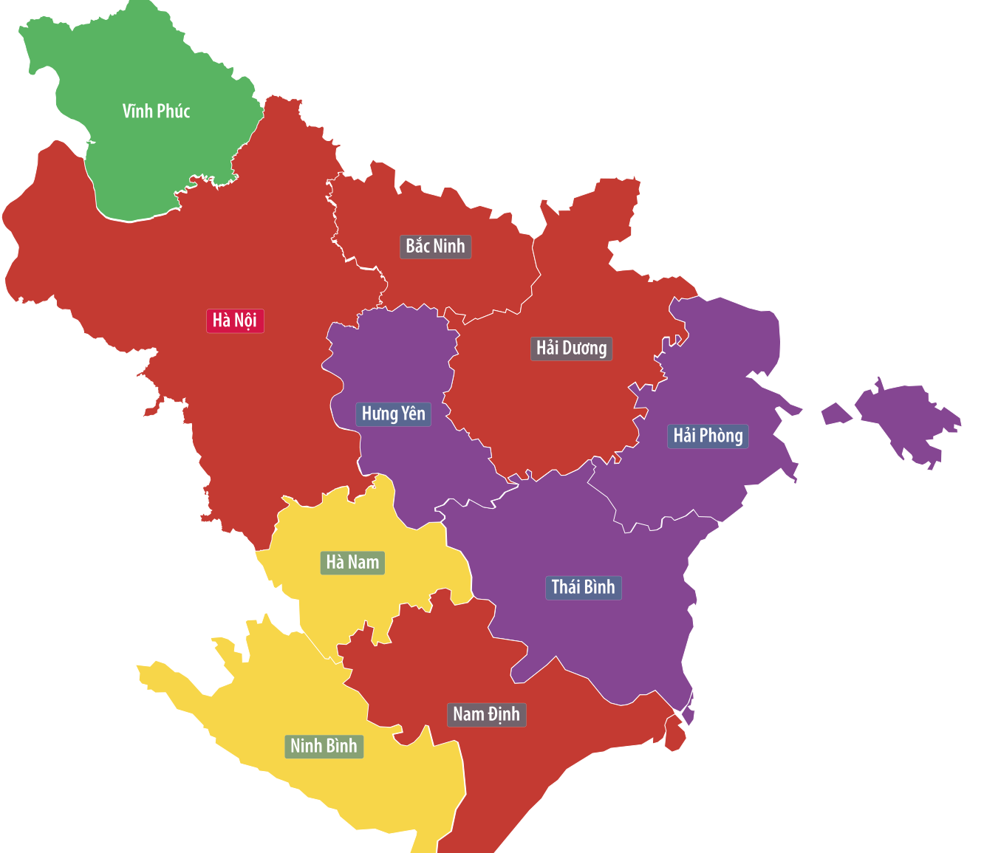
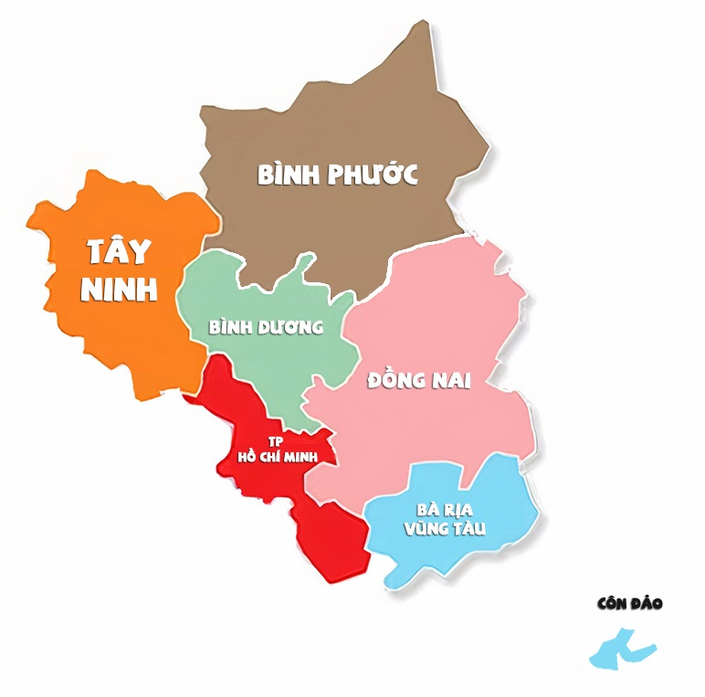
Trung tâm công nghiệp
Đồng bằng sông Hồng
Phân bố: tập trung nhiều nhất ở Đồng bằng sông Hồng và Đông Nam Bộ.
Cơ cấu ngành: đa dạng, góp phần khai thác tốt tiềm năng để phát triển công nghiệp mỗi địa phương.
Đông Nam Bộ

Slide 11

Trung tâm công nghiệp
Vai trò
Thu hút khoa học công nghệ
tiên tiến và đầu tư nước ngoài
Thúc đẩy tăng trưởng kinh tế
của địa phương, vùng
Tạo cơ hội việc làm, đóng vào ngân sách địa phương

Slide 12
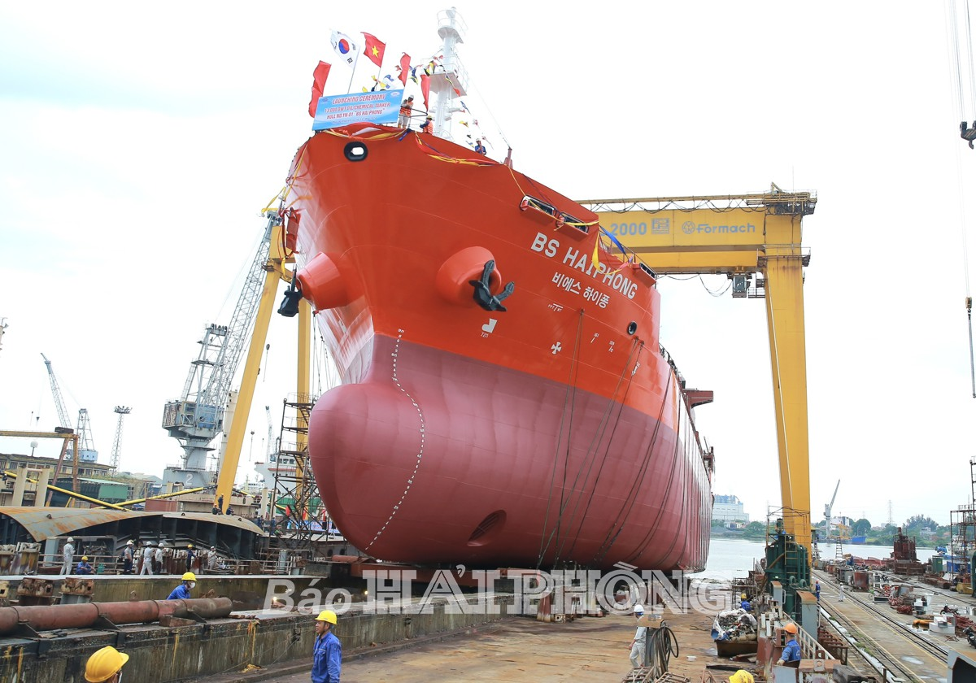
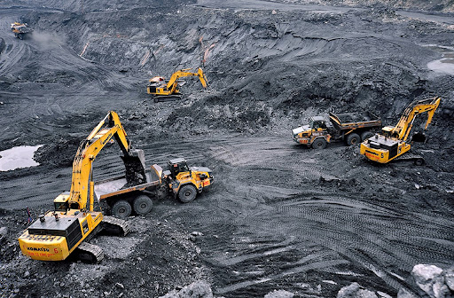
Ngành công nghiệp đóng tàu tại TP Hải Phòng
Khai thác than ở Cẩm Phả, Quảng Ninh

Slide 13
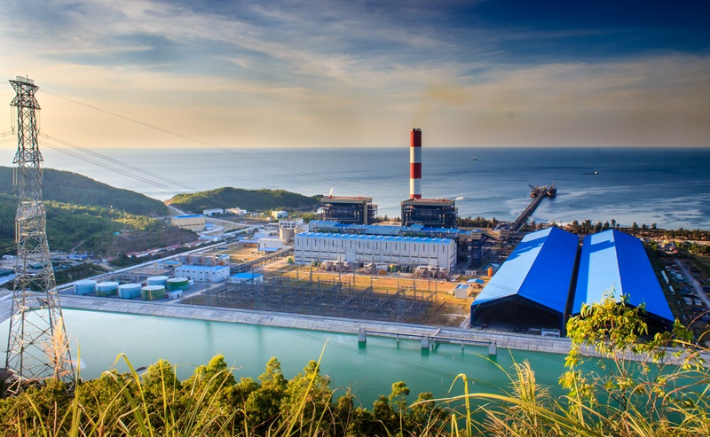
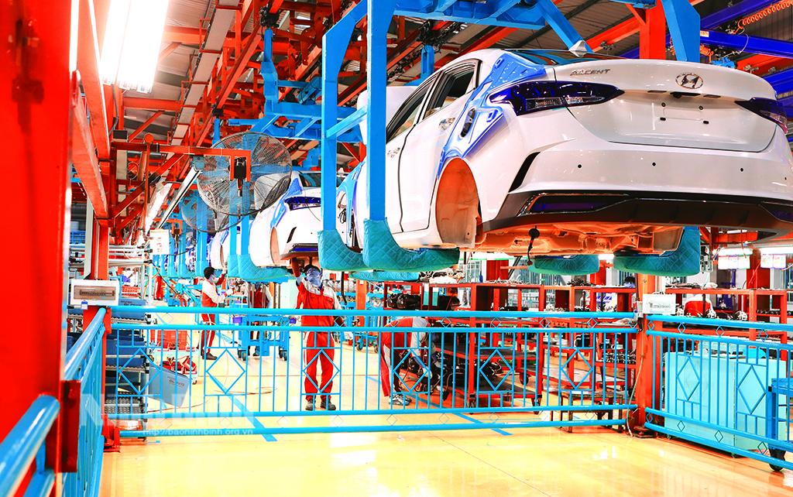
Nhà máy nhiệt điện Vũng Áng 1
Lắp ráp ô tô tại Nhà máy ô tô Hyundai Thành Công
(KCN Gián Khẩu - Gia Viễn)

Slide 14
02
PHIẾU HỌC TẬP 1

Slide 15
Quy mô | Trung tâm công nghiệp | Các ngành công nghiệp chính
Rất lớn
Cơ khí; sản xuất ô tô; luyện kim; dệt, sản xuất trang phục; sản xuất, chế biến lương thực thực phẩm; sản xuất điện tử, máy vi tính; hóa chất.
1. Hà Nội
Sản xuất ô tô; luyện kim; sản xuất điện tử, máy vi tính; nhiệt điện; đóng tàu và thuyền; sản xuất vật liệu xây dựng.
2. Hải Phòng
Cơ khí; sản xuất ô tô; dệt, sản xuất trang phục; sản xuất, chế biến lương thực thực phẩm; sản xuất điện tử, máy vi tính; hóa chất; nhiệt điện.
3. TP Hồ Chí Minh

Slide 16
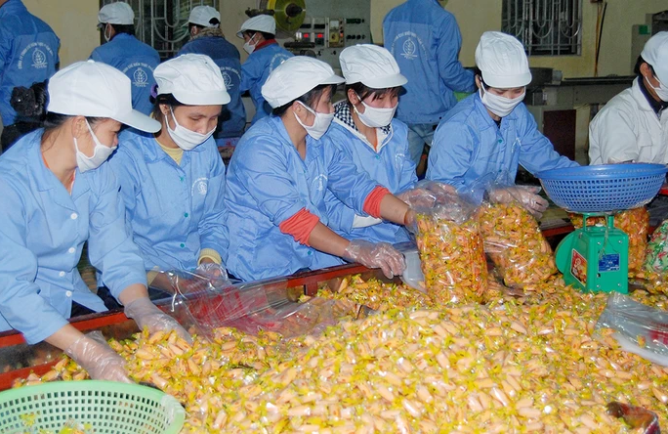
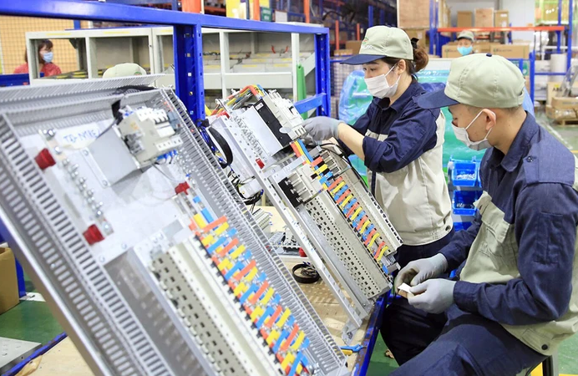
Sản xuất tại Công ty TNHH
chế biến thực phẩm Đức Hạnh
(Cụm công nghiệp Trường An, huyện Hoài Đức).
Sản xuất các thiết bị ngành điện tại Công ty cổ phần Kỹ thuật công nghiệp Á Châu (Cụm công nghiệp Quất Động, huyện Thường Tín, Hà Nội).

Slide 17
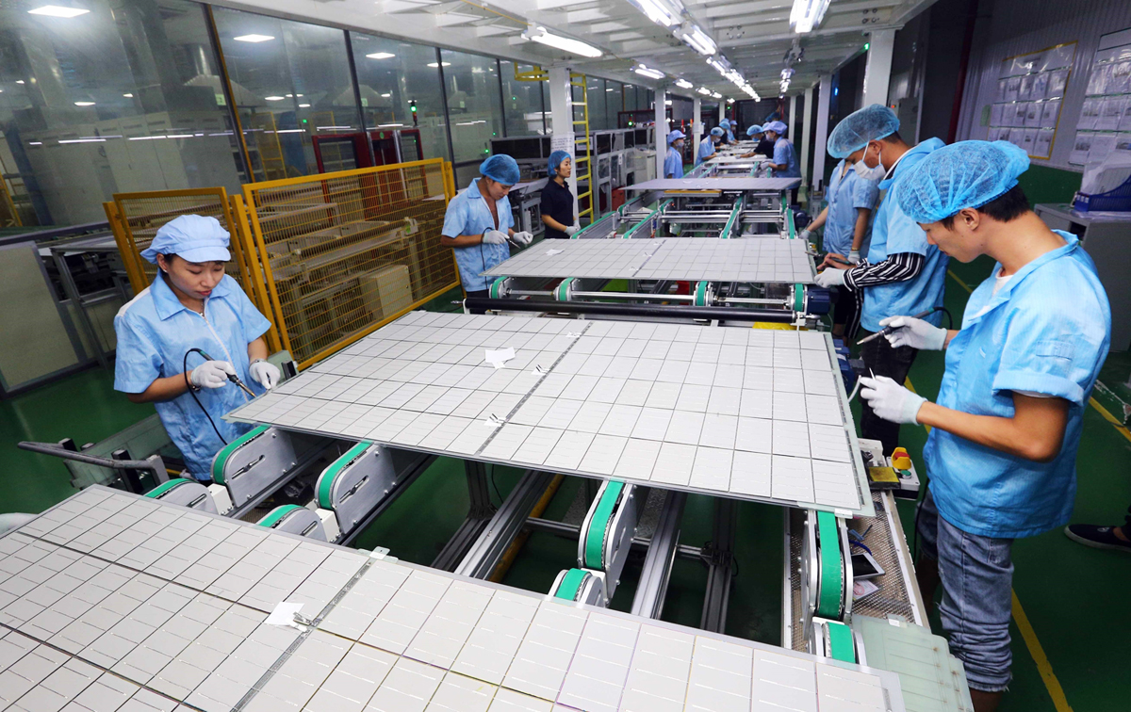
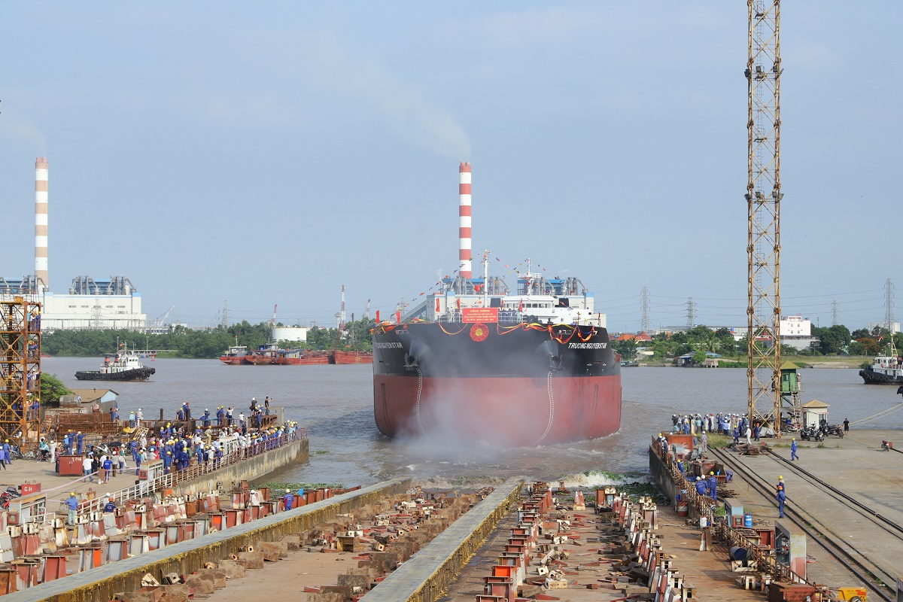
Dây chuyền sản xuất tấm pin năng lượng mặt trời tại Công ty TNHH Chế tạo Canadian Solar Việt Nam, vốn đầu tư của của Canada tại Khu công nghiệp VSIP (Hải Phòng)
Năm 2020, Công ty Đóng tàu Phà Rừng hạ thủy thành công Tàu “TRUONG NGUYEN STAR”.

Slide 18
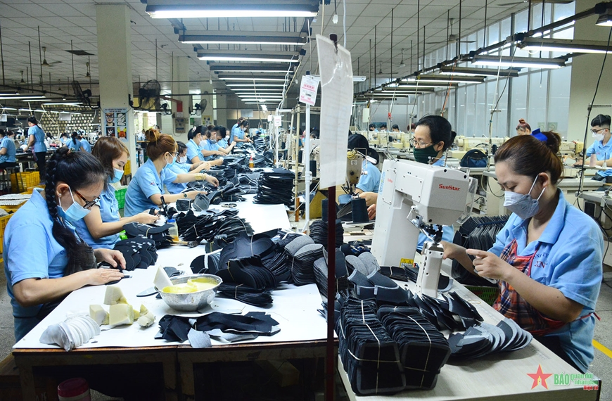
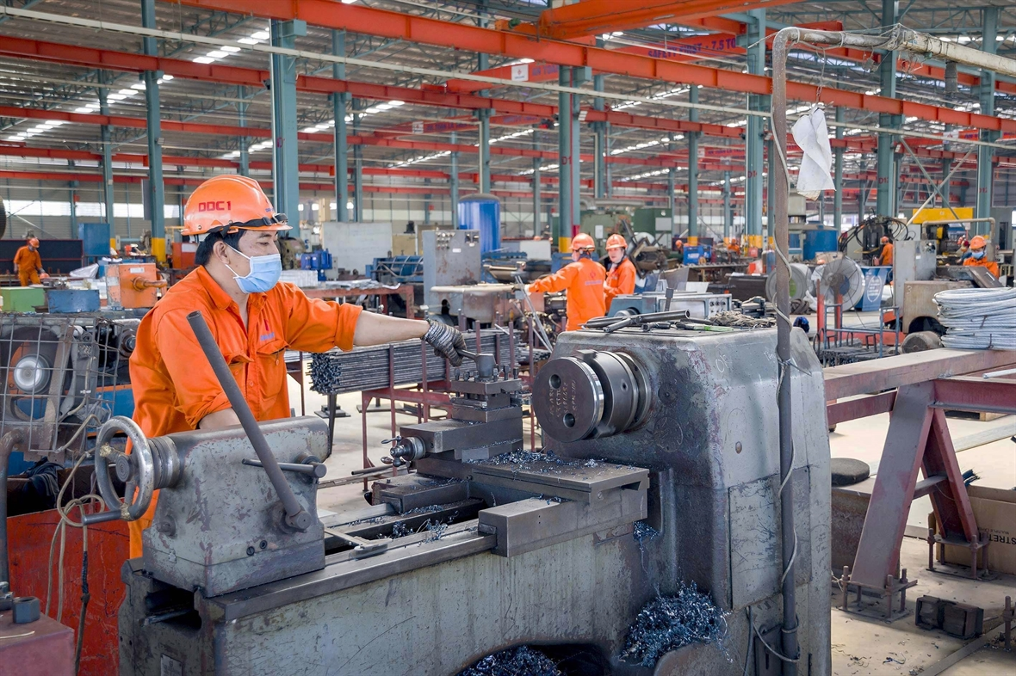
Người lao động làm việc tại Xí nghiệp 32-5, Công ty Cổ phần 32.
Nhà xưởng Công ty cổ phần Cơ khí xây dựng thương mại Đại Dũng huyện Bình Chánh.

Slide 19
Quy mô | Trung tâm công nghiệp | Các ngành công nghiệp chính
Lớn
Hóa chất; khai thác than; nhiệt điện; đóng tàu và thuyền; sản xuất vật liệu xây dựng.
1. Cẩm Phả
Sản xuất hóa chất, sản xuất, chế biến thực phẩm, thủy điện, sản xuất sản phẩm điện tử, máy vi tính, cơ khí, sản xuất vật liệu xây dựng, sản xuất kim loại,…
2. Biên Hòa
Nhiệt điện, sản xuất kim loại, sản xuất hóa chất, dệt và sản xuất trang phục, cơ khí, sản xuất, chế biến thực phẩm, sản xuất vật liệu xây dựng.
3. Vũng Tàu

Slide 20
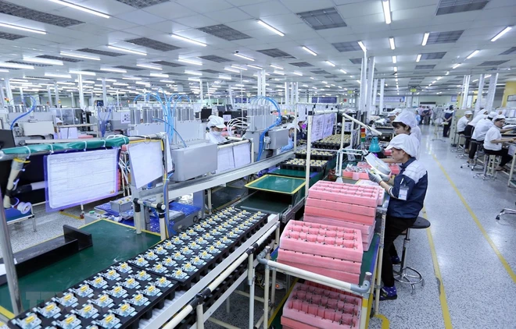
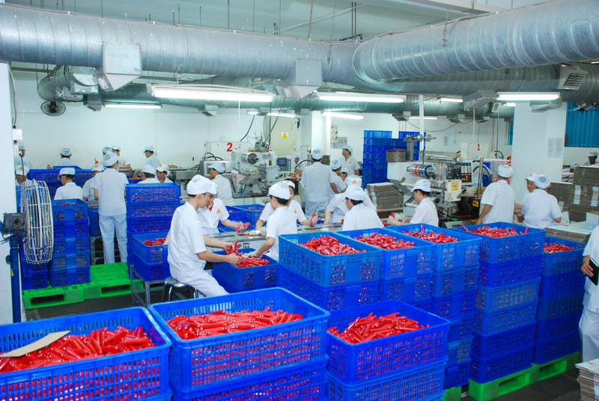
Dây chuyền sản xuất bản mạch điện tử tại Công ty TNHH Nexcon Việt Nam, vốn đầu tư của Hàn Quốc tại Bắc Ninh
Công ty TNHH Một thành viên Việt Nam Kỹ nghệ Súc sản (VISSAN) đã khánh thành Nhà máy chế biến thực phẩm tại Khu công nghiệp Tiên Sơn - Bắc Ninh

Slide 21
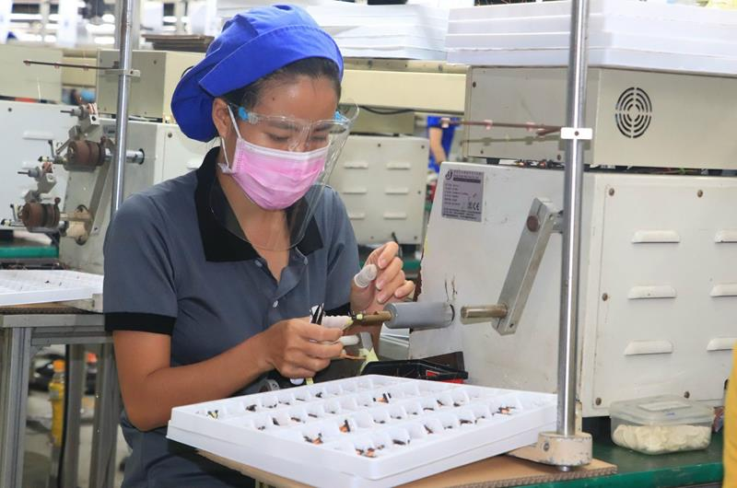
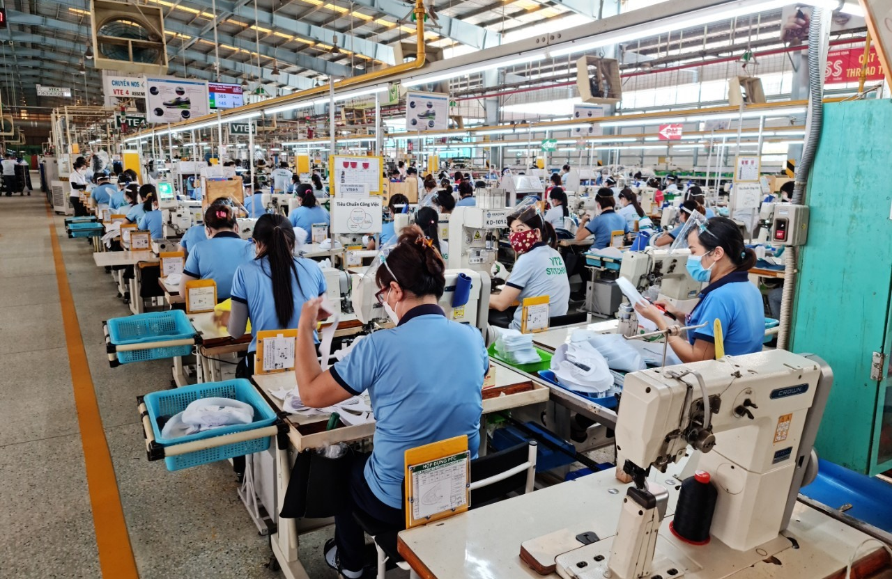
Sản xuất linh kiện máy móc xuất khẩu tại Công ty TNHH Friwo Việt Nam tại Khu công nghiệp Amata (TP.Biên Hòa).
Công nhân Công ty Cổ phần TKG Taekwang Vina (Khu công nghiệp Biên Hoà 2, TP Biên Hòa) trong giờ làm việc.

Slide 22
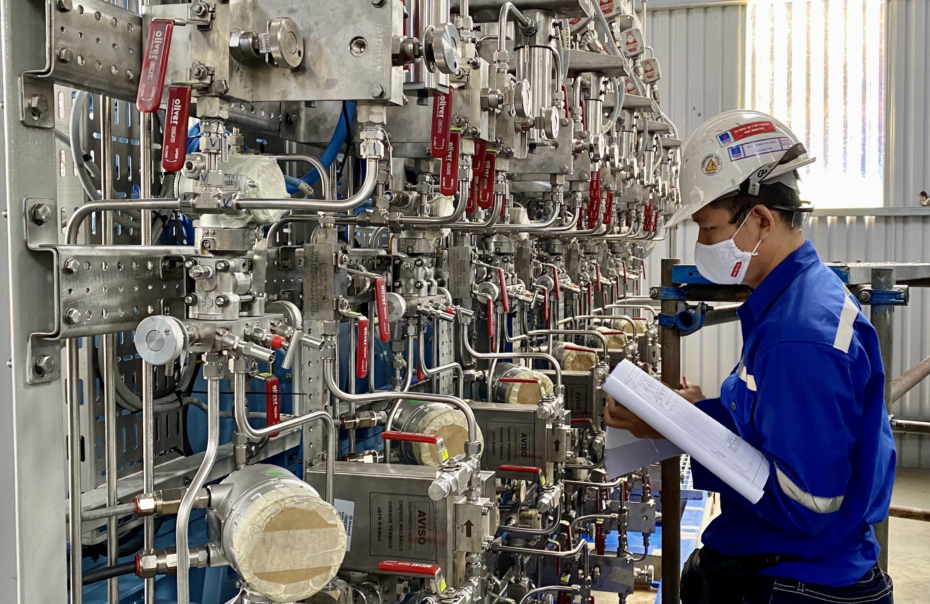
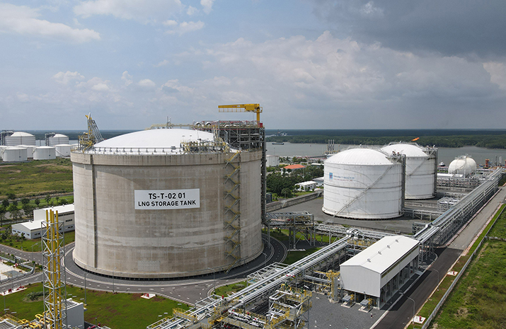
Sản xuất thiết bị công nghệ cho tàu dầu tại Công ty Alpha ECC (KCN Đông Xuyên, TP. Vũng Tàu)
Toàn cảnh kho Thị Vải (KCN Cái Mép) do PV GAS đầu tư là kho cảng nhiệt điện khí thiên nhiên hóa lỏng đầu tiên và duy nhất đến nay của Việt Nam

Slide 23
Quy mô | Trung tâm công nghiệp | Các ngành công nghiệp chính
Trung bình
Hóa chất; dệt, sản xuất trang phục; sản xuất điện tử, máy vi tính.
1. Bắc Giang
2. Hải Dương
Luyện kim; cơ khí; sản xuất điện tử, máy vi tính.
Cơ khí; sản xuất, chế biến lương thực thực phẩm; dệt, sản xuất trang phục; sản xuất điện tử, máy vi tính.
3. Hưng Yên

Slide 24
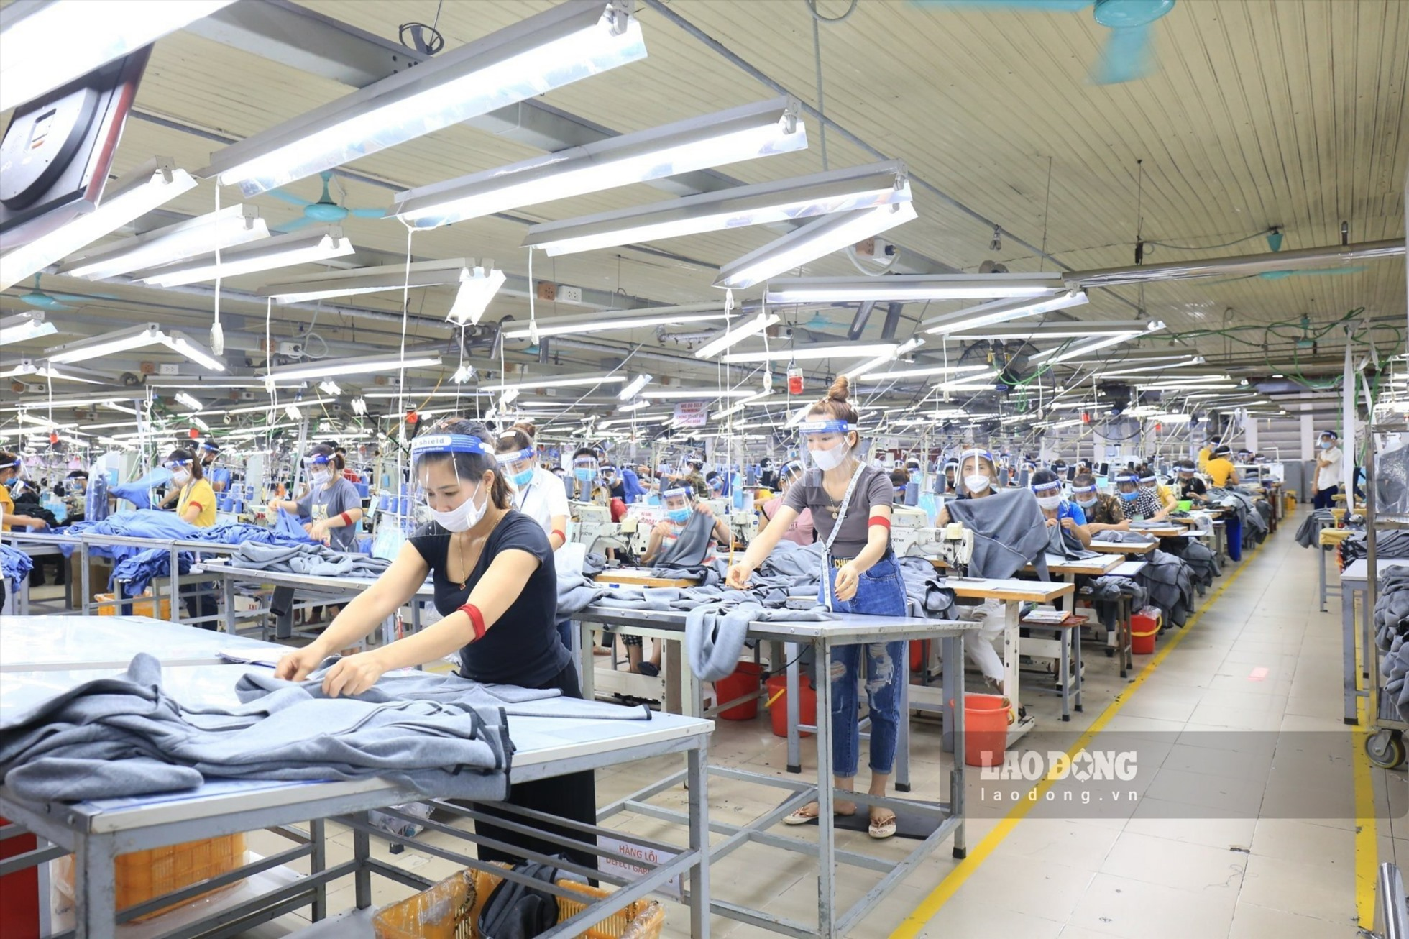
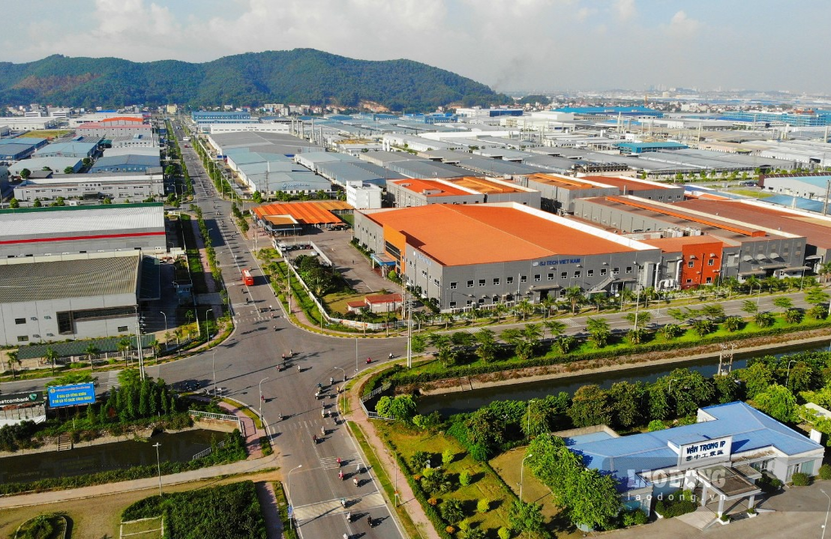
Công nhân làm việc trong KCN ở Bắc Giang
KCN Vân Trung
(Việt Yên, Bắc Giang)

Slide 25
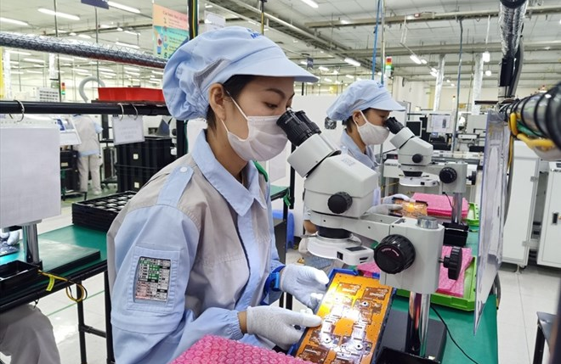
Công nhân Cty TNHH Meiko Tawada Việt Nam (KCN Phúc Điền, Cẩm Giàng)
Công ty TNHH Việt Nam Toyo
Denso - sản xuất thiết bị, linh kiện điện tử là một trong những doanh nghiệp Nhật Bản tiêu biểu tại Hải Dương

Slide 26
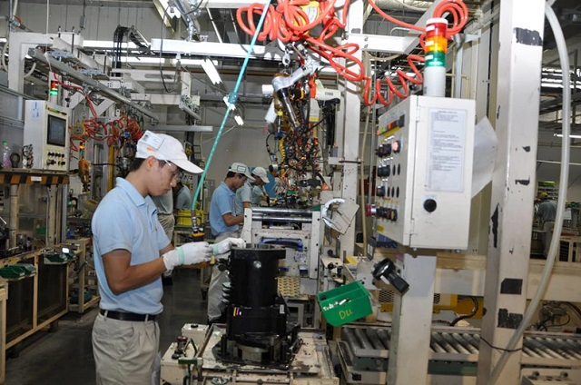
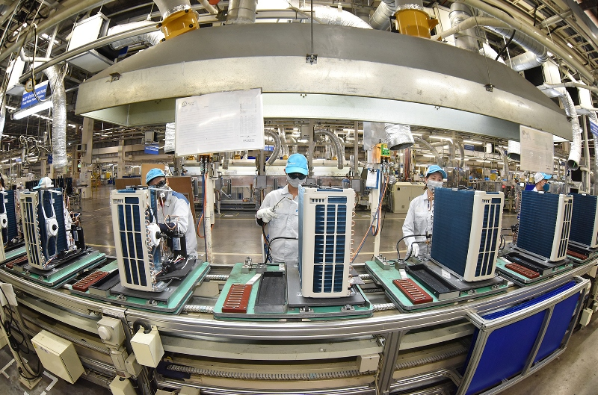
Hoạt động sản xuất tại Công ty TNHH Thiết bị công nghiệp Toyota Việt Nam, khu Công nghiệp Thăng Long II,
Hưng Yên
Hoạt động sản xuất tại nhà máy sản xuất lắp ráp điều hòa của CTCP Daikin Việt Nam, KCN Thăng Long II,
tỉnh Hưng Yên

Slide 27
Quy mô | Trung tâm công nghiệp | Các ngành công nghiệp chính
Nhỏ
Chế biến lương thực thực phẩm; sản xuất vật liệu xây dựng.
1. Sơn La
Chế biến lương thực thực phẩm; cơ khí; dệt, sản xuất trang phục; sản xuất vật liệu xây dựng.
2. Thanh Hóa
Đóng tàu và thuyền; biến lương thực thực phẩm; cơ khí.
3. Nha Trang

Slide 28
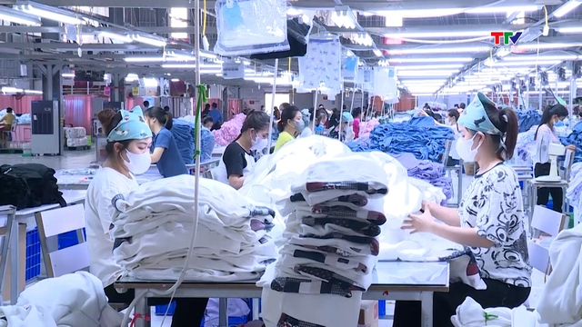
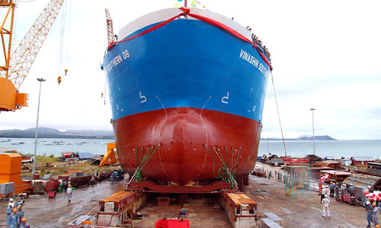
Sản xuất dệt may ở Thanh Hóa
Ngành công nghiệp đóng tàu ở Nha Trang

Slide 29
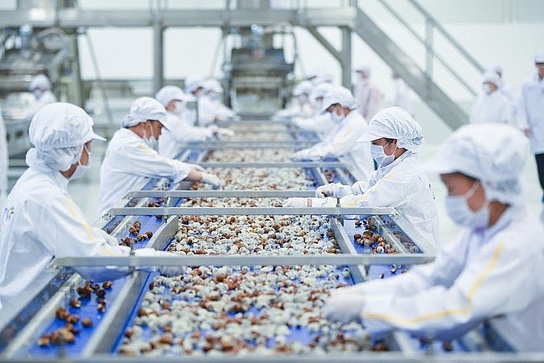
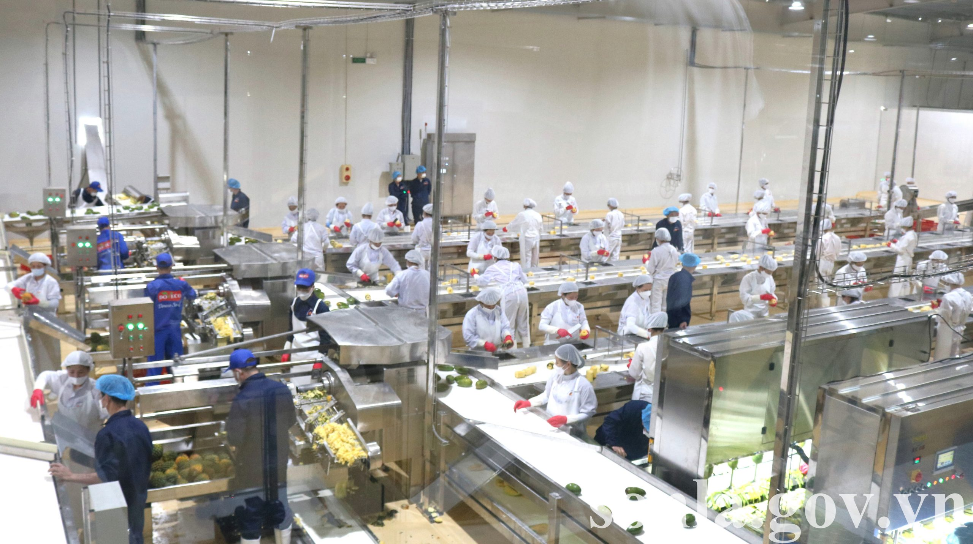
Dây chuyền sản xuất của Trung tâm Chế biến rau, quả xuất khẩu DOVECO tại huyện Mai Sơn, tỉnh Sơn La
Tỉnh Sơn La xác định mục tiêu đẩy mạnh phát triển sản xuất công nghiệp theo hướng hiện đại, thân thiện với môi trường, gắn với thế mạnh của địa phương.

Slide 30


Slide 31


Câu 1: Quan sát bản đồ công nghiệp Việt Nam (năm 2021) và cho biết trung tâm công nghiệp có quy mô nhỏ ở nước ta:
A
Cà Mau, Mỹ Tho, Quy Nhơn, Sơn La, Thanh Hóa.
B
Hà Tĩnh, Quảng Ninh, Quy Nhơn, Đà Nẵng, Thanh Hóa.
C
Hà Nội, Dung Quất, Buôn Ma Thuột, Vũng Tàu, Thuận An.
D
Cà Mau, Hà Giang, Lạng Sơn, Mộc Châu, Cần Thơ.
Notes:
Bấm vào ô A, B, C, D để hiện ra đáp án Đúng/ Sai

Slide 32
A
Cẩm Phả, Sơn La, Hải Phòng, Hạ Long.
Câu 2: Quan sát bản đồ công nghiệp Việt Nam (năm 2021) và cho biết trung tâm công nghiệp có quy mô trung bình ở nước ta:
B
Hưng Yên, Hà Nội, Dung Quất, Thanh Hóa.
C
Cần Thơ, Dung Quất, Kỳ Anh, Bắc Giang.
D
Cần Thơ, Vinh, Hà Tĩnh, Đồng Hới, Thủ Dầu Một.
Notes:
Bấm vào ô A, B, C, D để hiện ra đáp án Đúng/ Sai

Slide 33
Câu 3: Quan sát bản đồ công nghiệp Việt Nam (năm 2021) và cho biết trung tâm công nghiệp có quy mô lớn ở nước ta:
A
Thuận An, Thủ Dầu Một, Biên Hòa, Vũng Tàu.
B
Nam Định, Thanh Hóa, Đà Nẵng, Phan Thiết.
C
Vũng Tàu, Cẩm Phả, Phổ Yên, Phúc Yên.
D
Cẩm Phả, Hải Phòng, Hạ Long, Hội An.
Notes:
Bấm vào ô A, B, C, D để hiện ra đáp án Đúng/ Sai

Slide 34
A
Hà Nội, Hải Phòng, TP Hồ Chí Minh.
Câu 4: Các trung tâm công nghiệp có ý nghĩa quốc gia ở nước ta gồm:
B
Hà Nội, Hải Phòng, Đà Nẵng, TP Hồ Chí Minh, Cần Thơ.
C
Hải Phòng, Đà Nẵng, Cần Thơ.
D
Hà Nội, TP Hồ Chí Minh.
Notes:
Bấm vào ô A, B, C, D để hiện ra đáp án Đúng/ Sai

Slide 35
Câu 5: Căn cứ vào giá trị sản xuất, Hà Nội được xếp là:
A
Trung tâm công nghiệp lớn.
B
Trung tâm công nghiệp rất lớn.
C
Trung tâm công nghiệp trung bình.
D
Trung tâm công nghiệp nhỏ.
Notes:
Bấm vào ô A, B, C, D để hiện ra đáp án Đúng/ Sai

Slide 36
A
vị trí địa lí của trung tâm công nghiệp.
Câu 6: Việc phân chia các trung tâm công nghiệp ở nước ta thành trung tâm rất lớn, trung tâm lớn, trung tâm trung bình và trung tâm nhỏ là dựa vào:
B
diện tích của trung tâm công nghiệp.
C
giá trị sản xuất của trung tâm công nghiệp.
D
vai trò của trung tâm công nghiệp.
Notes:
Bấm vào ô A, B, C, D để hiện ra đáp án Đúng/ Sai

Slide 37
Câu 7: Một trong những công cụ hữu hiệu trong sự nghiệp công nghiệp hóa, hiện đại hóa đất nước là:
A
Hình thành các vùng công nghiệp.
B
Xây dựng các khu công nghiệp.
C
Phát triển các trung tâm công nghiệp.
D
Tổ chức lãnh thổ công nghiệp.
Notes:
Bấm vào ô A, B, C, D để hiện ra đáp án Đúng/ Sai

Slide 38


Slide 39


Nhiệm vụ
Hãy tìm hiểu xem địa phương của em có khu công nghiệp nào và viết báo cáo.

Slide 40

HƯỚNG DẪN VỀ NHÀ
Ôn lại kiến thức đã học
Đọc và tìm hiểu trước nội dung Bài 8: Dịch vụ.

Slide 41


Slide 42


